Slide 1
Player Seeker
Progetto didattico
Web computing 2021/2022
Giovanni Beraldi
Francesco De Fazio
Gabriele Tassone
Daniele Greco
Player Seeker è una applicazione Web, completamente responsive, che permette la creazione di eventi sportivi, facilitando la ricerca di partecipanti a tali eventi. L’applicazione si propone quindi di semplificare il processo di organizzazione di eventi sportivi, mettendo in comunicazione la struttura ospitante e i giocatori.
Player Seeker agisce quindi da intermediario tra la struttura e i giocatori, eliminando lo stress dell’organizzazione.

Slide 2
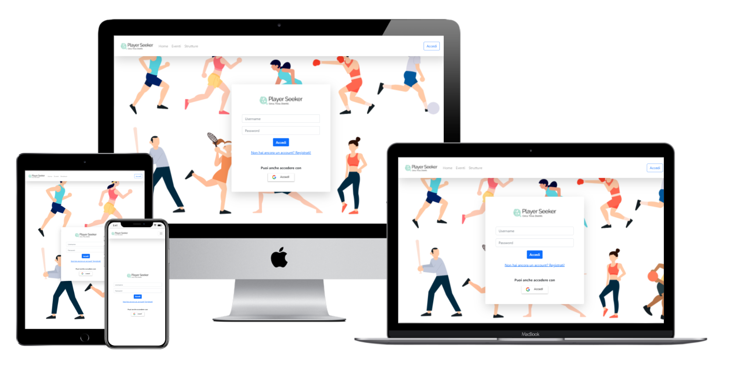
Login
Il sistema mette a disposizione dell’utente un portale su cui potersi registrare ed effettuare l’accesso.
Gli utenti hanno la possibilità di accedere anche attraverso il loro account google.
Un utente può registrarsi come semplice giocatore o come struttura sportiva.

Slide 3
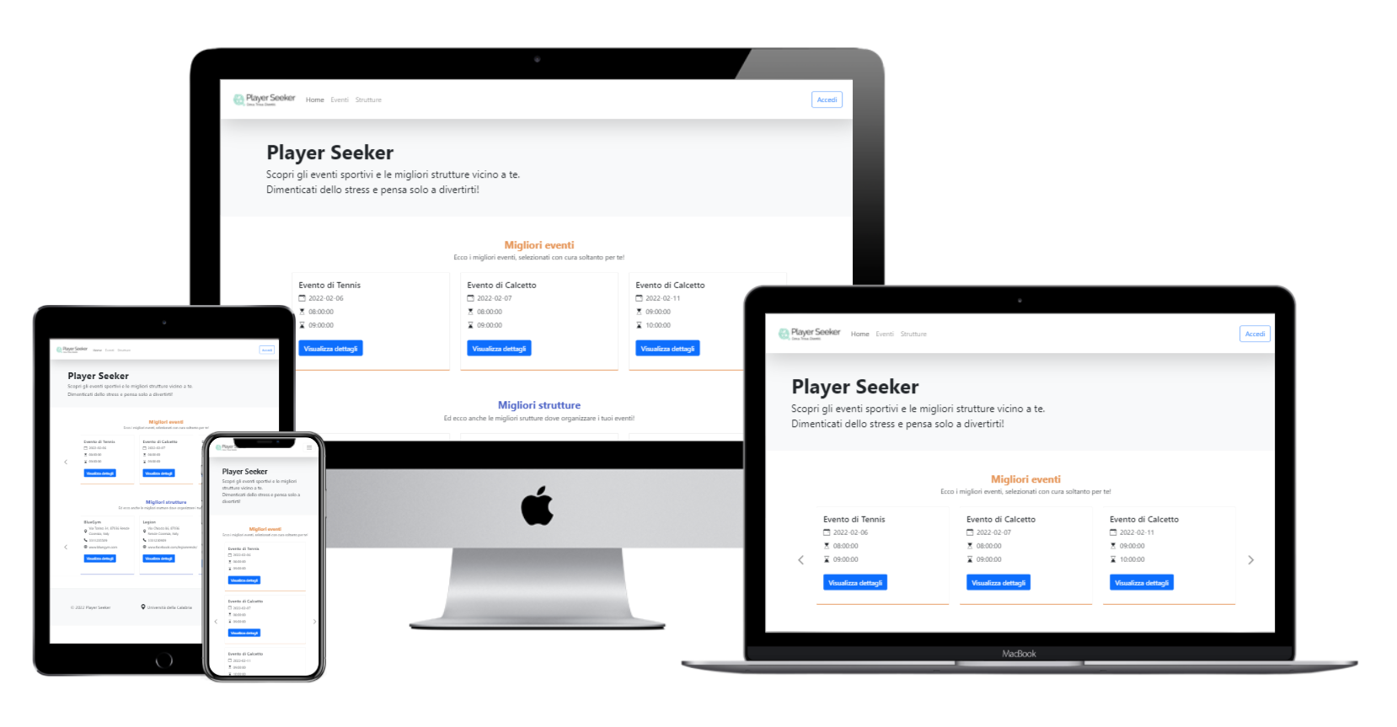
Home page
La home page mostra all’utente gli eventi imminenti e le migliori strutture, selezionate in base al numero di eventi che ospiteranno, vicini alla sua posizione.
Nel caso in cui un utente non sia autenticato il sistema mostrerà gli eventi imminenti e le migliori strutture registrate nel sistema, senza nessun vincolo sulla posizione.

Slide 4
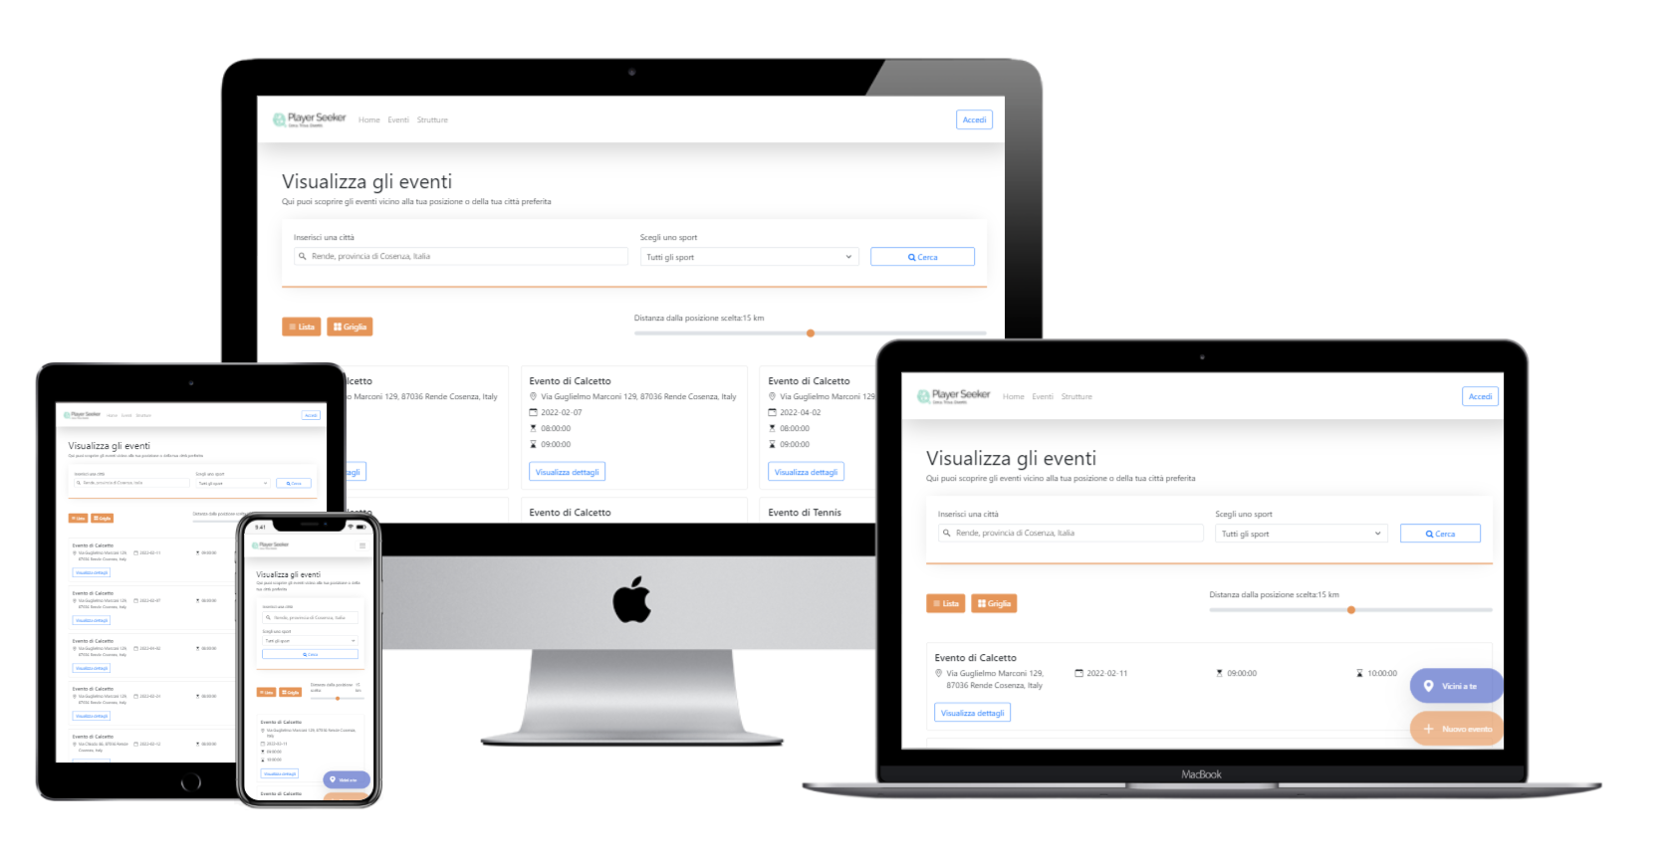
Lista degli eventi sportivi
Ogni utente autenticato, che deve essere un giocatore, oppure quelli non registrati, hanno la possibilità di cercare eventi sportivi vicini ad una certa zona.
In aggiunta l’utente ha la possibilità di filtrare i risultati in base alla distanza, espressa in chilometri, dalla zona selezionata e anche in base alla tipologia di sport.
Il sistema, se l’utente che effettua la ricerca è autenticato, offre la possibilità di visualizzare gli eventi vicini alla sua posizione, ovvero l’indirizzo specificato in fase di registrazione.

Slide 5
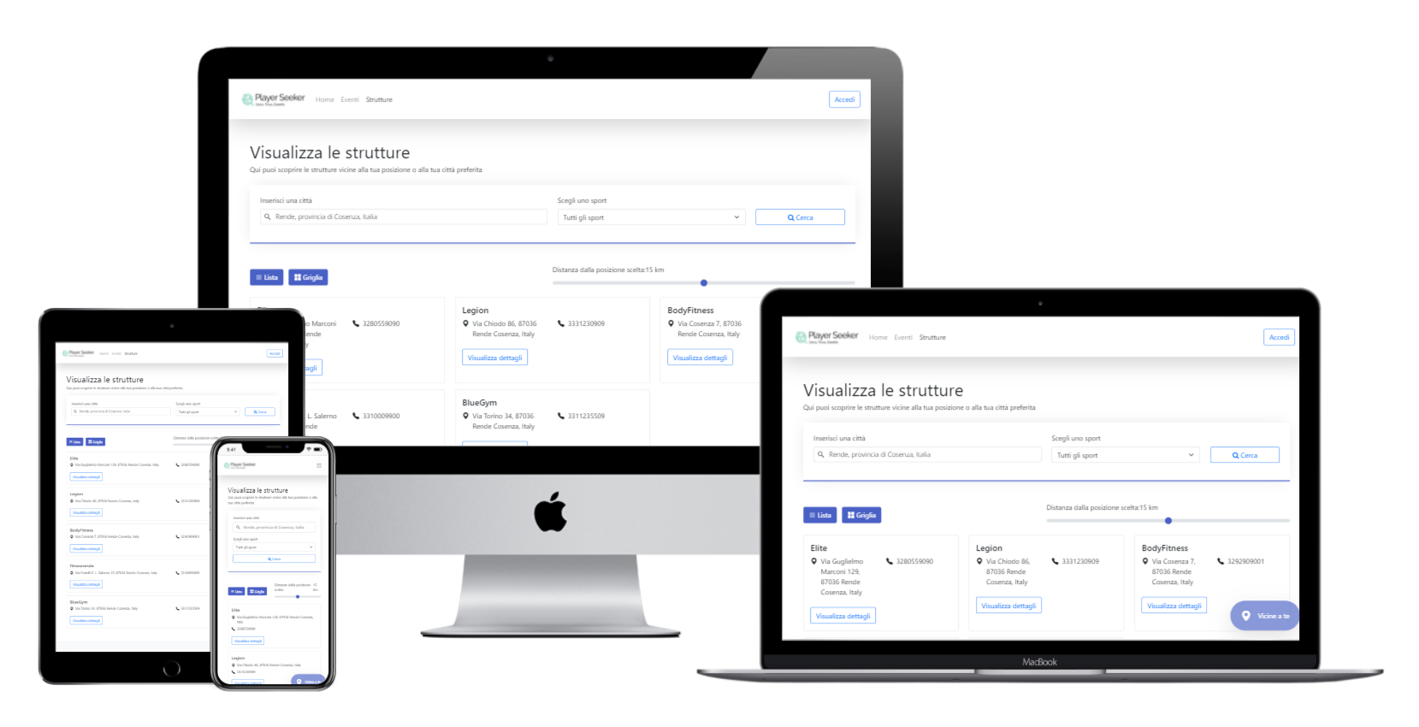
Lista strutture sportive
Ogni utente autenticato, che deve essere un giocatore, oppure quelli non registrati, hanno la possibilità di cercare strutture sportivi vicini ad una certa zona.
In aggiunta l’utente ha la possibilità di filtrare i risultati in base alla distanza, espressa in chilometri, dalla zona selezionata e anche in base alla tipologia di sport.
Il sistema, se l’utente che effettua la ricerca è autenticato, offre la possibilità di visualizzare le strutture sportive vicini alla sua posizione, ovvero l’indirizzo specificato in fase di registrazione.

Slide 6
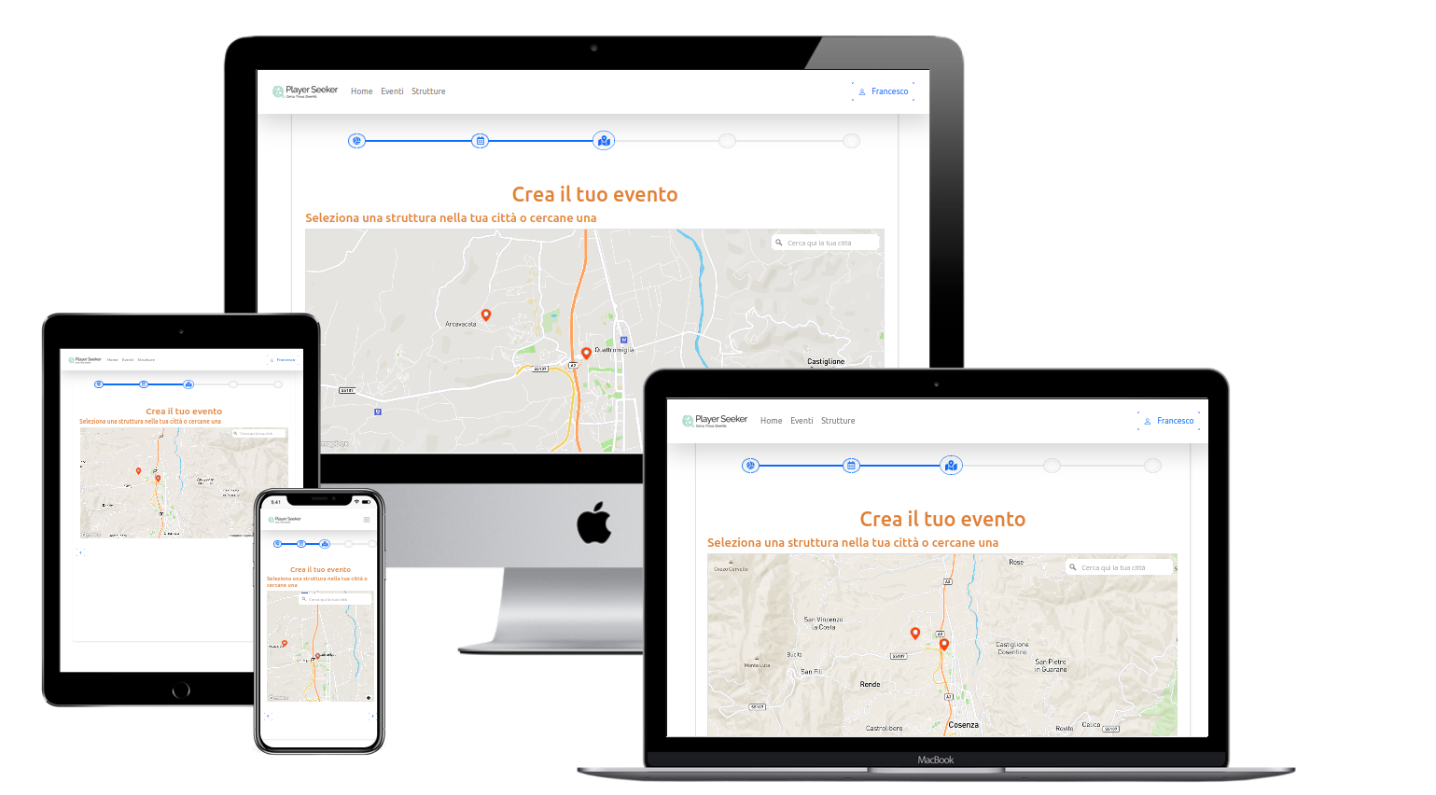
Creazione evento
Un giocatore ha la possibilità di creare nuovi eventi, selezionando uno sport da quelli proposti dal sistema, una data e una fascia oraria e una struttura sportiva capace di ospitare lo sport selezionato nella data e fascia oraria indicata.
Tale giocatore verrà etichettato come organizzatore dell’evento e sarà lui stesso a gestirlo successivamente.
Alla creazione di un evento il sistema notificherà tramite email l’organizzatore e la struttura sportiva che ospiterà l’evento stesso.
Inoltre l’organizzatore deve essere in grado di modificare l’evento successivamente alla creazione, aggiungendo o rimuovendo partecipanti, cambiando la fascia oraria o la data dello stesso.

Slide 7
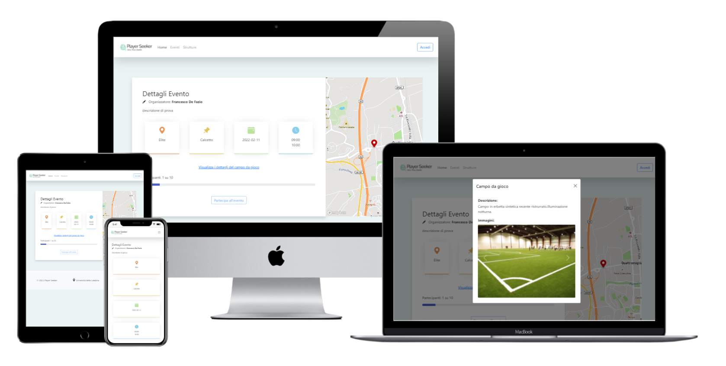
Dettagli eventi sportivi
Il sistema permette ad un giocatore di visualizzare i dettagli di un evento sportivo ovvero: la struttura ospitante, data e fascia oraria, lo sport, l’organizzatore dell’evento, il numero attuale di partecipanti e una mappa che mostra l’ubicazione della struttura che ospiterà l’evento.

Slide 8
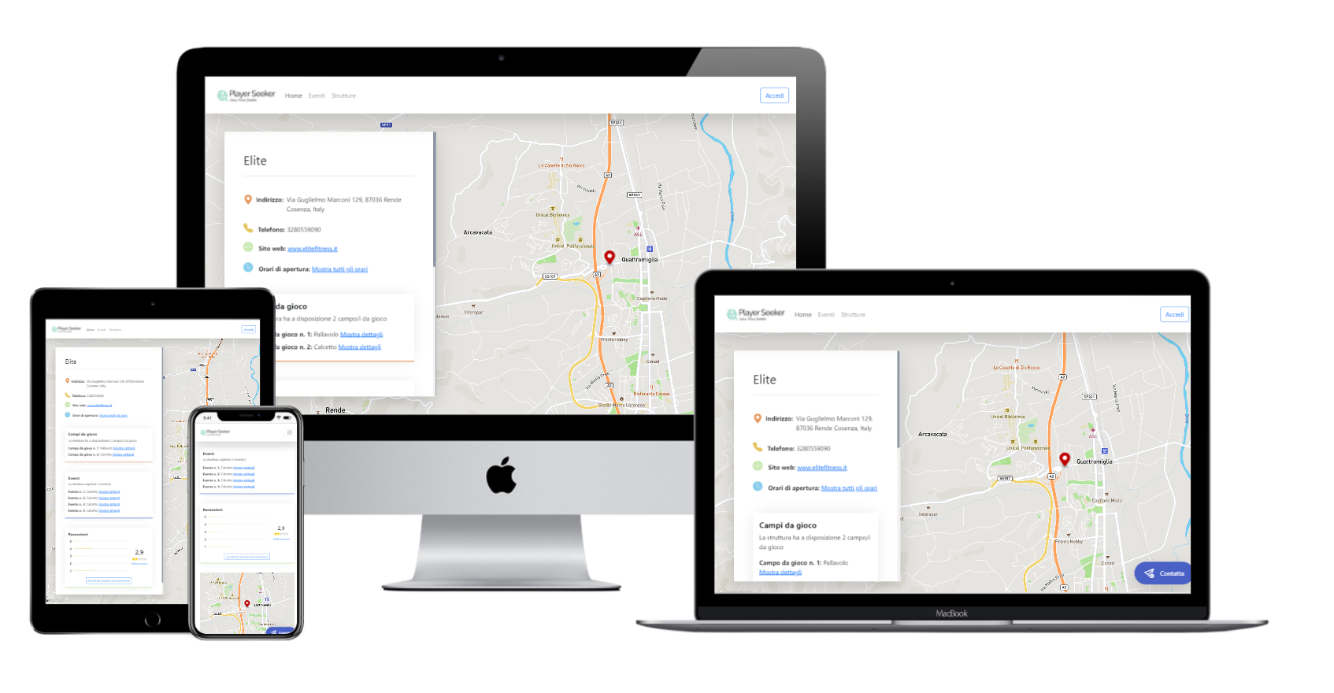
Dettagli struttura sportiva
Il sistema permette ad un giocatore di visualizzare i dettagli di una struttura sportiva ovvero: il nome, l’indirizzo, contatti, sito web, orari di apertura e chiusura, campi da gioco, eventi che ospiterà, recensioni e anche una mappa che mostra l’ubicazione della struttura stessa. In aggiunta, se l’utente che visualizza i dettagli della struttura è autenticato, il sistema mostra a quest’ultimo la distanza, espressa in metri o chilometri, della struttura dalla sua posizione.

Slide 9





Api utilizzate
Il sistema utilizza diverse api esterne per l’aggiunta di funzionalità, ovvero:
Google Sign-in: per permettere all’utente di effettuare l’accesso in modo facile e veloce.
Mapbox GL JS: per ottenere informazioni precise sulla posizione di un utente e per la visualizzazione di mappe geografiche.
Turf JS: per l’analisi geospaziale, ovvero per calcolare la distanza tra punti geografraci o il bounding box di una derminata area geografica.
Cloudinary: per l’archiviazione online delle foto dei campi sportivi
EmailJS: per l’invio di email ai giocatori e alle strutture sportive

Slide 10
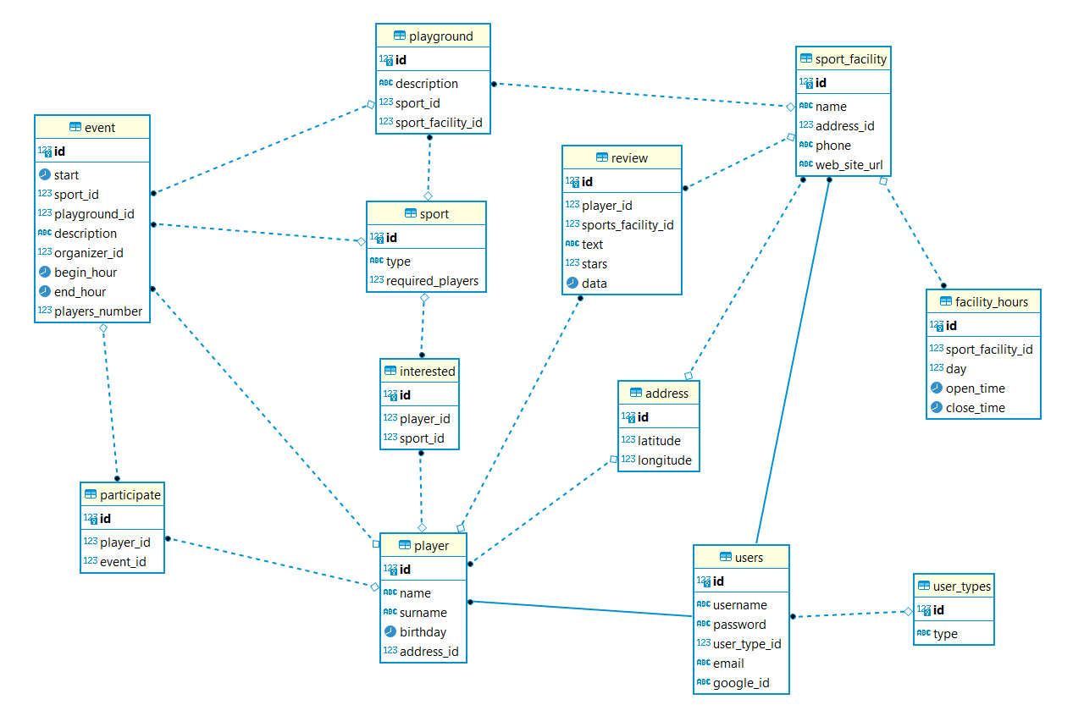
Database
Di seguito lo schema ER del database

